Slide 1
Drill Fall 2018
吴明桦 Wu Ming-hua (Cara)

Slide 2
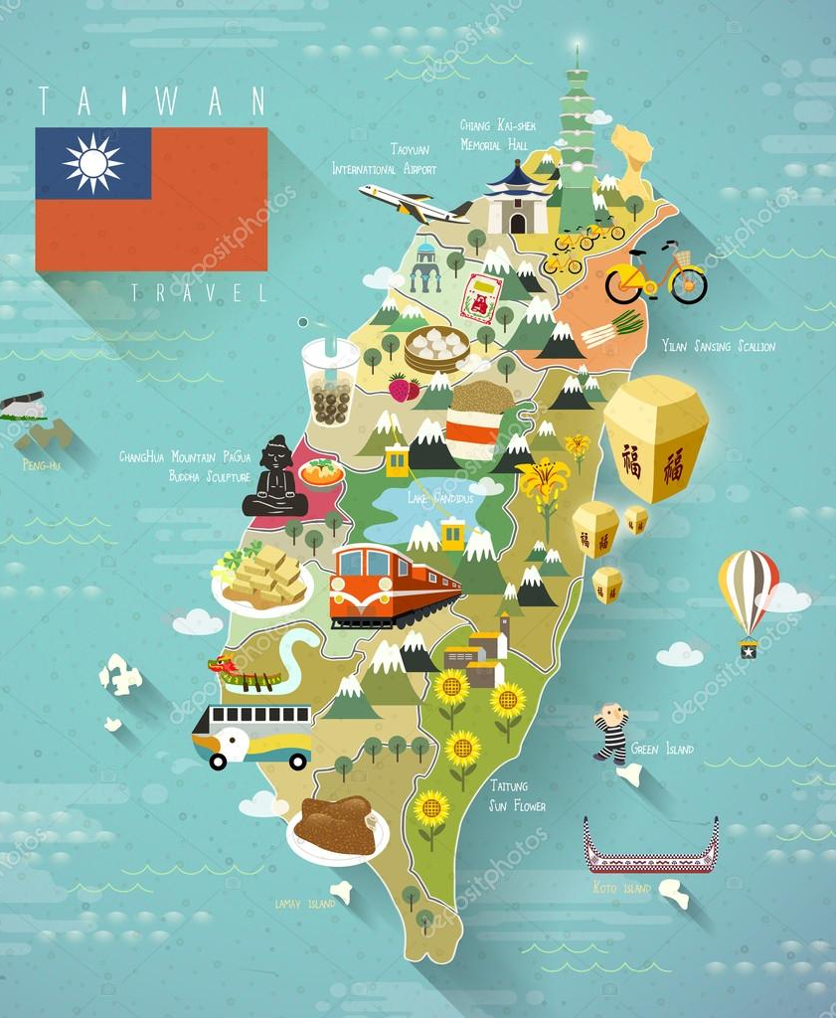

Slide 3
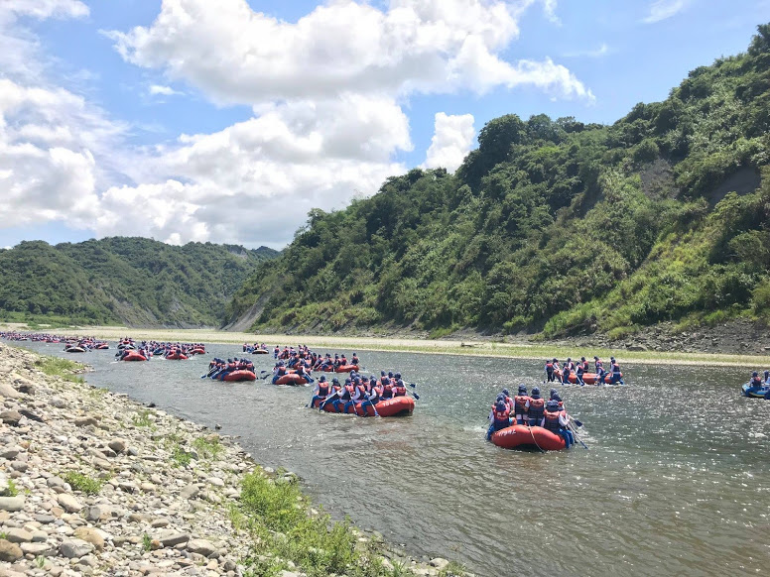
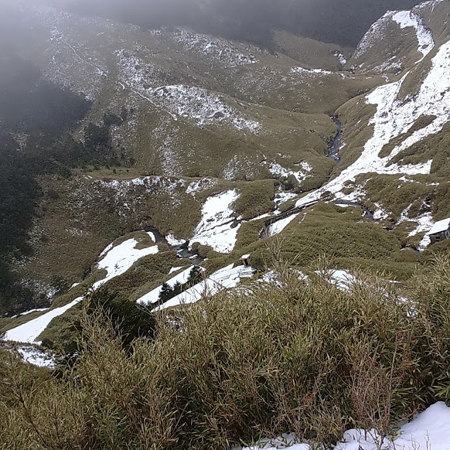
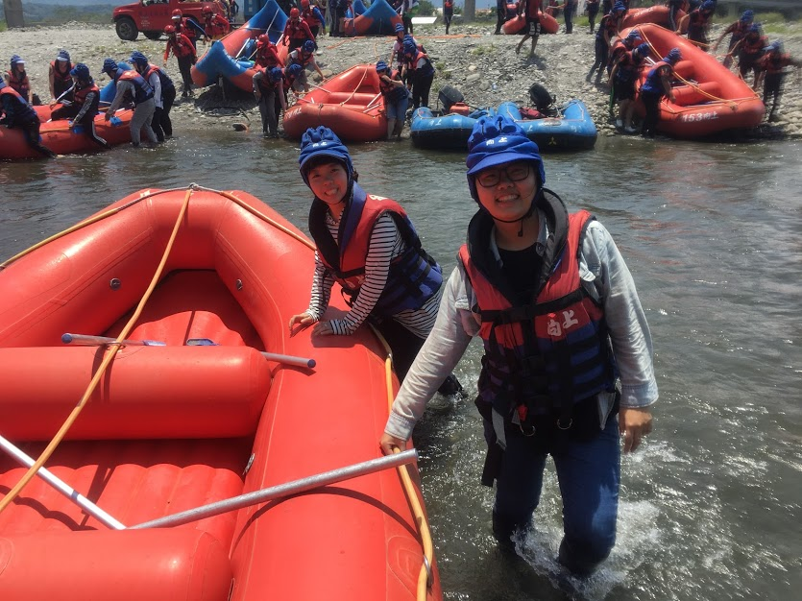

Slide 4
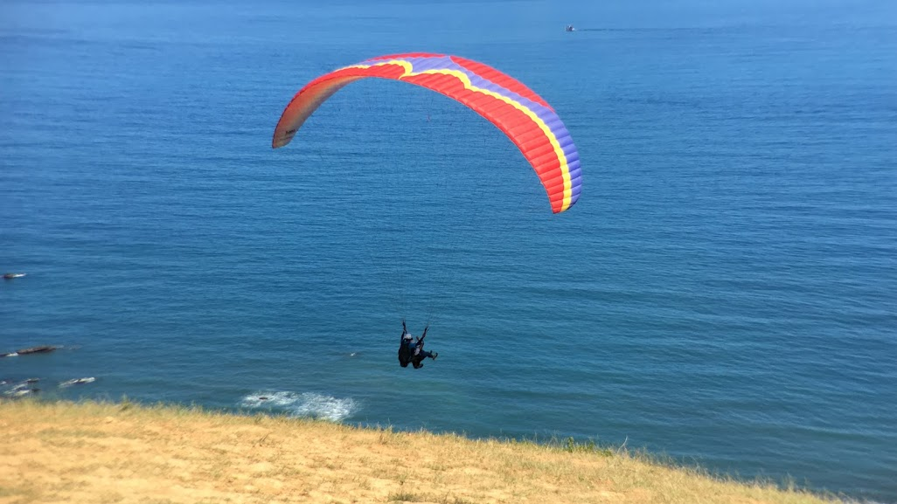

Slide 5
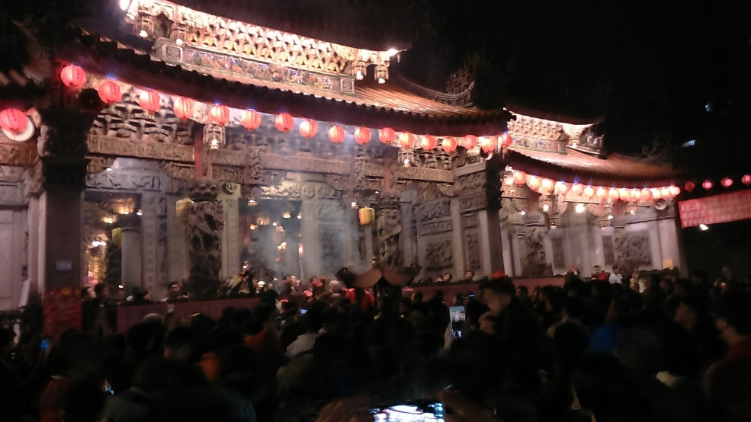
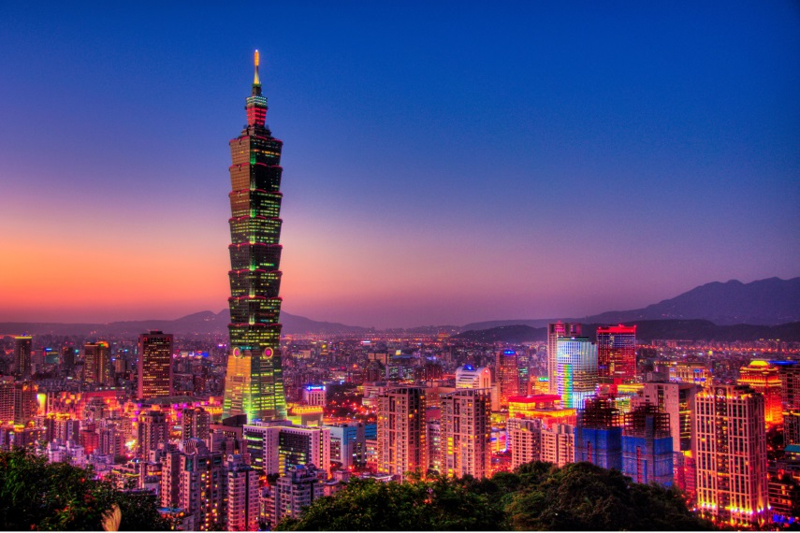
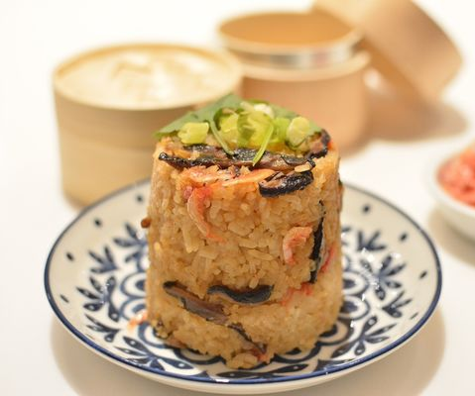
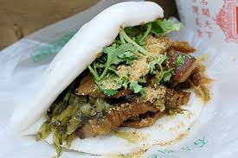
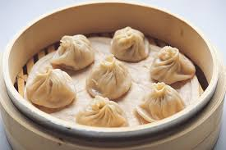
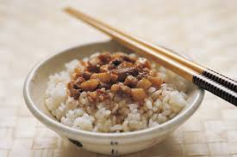
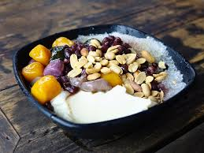
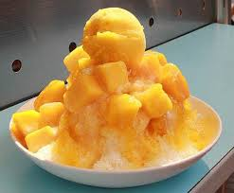

Slide 6
特别的台湾
https://www.youtube.com/watch?v=QaKYXgdHyAY

Slide 7
You can find me at:
Office Hour: 14：30-16：00 every Tuesday
Office: building K 26
E-mail: cara92060732@gmail.com

Slide 8
Get to know each other

Slide 9
Fun questions 选2个
你最喜欢的食物是什么？
你现在担心什么？
在捷克，一定要做的事情是什么？
如果动物会说话，你觉得什么动物最吵？为什么？
你最喜欢的歌手是谁？
今天早餐吃了什么？

Slide 10
Q & A

Slide 11
学习中文网站推荐
阅读
慢速中文 https://www.slow-chinese.com/
Yes Chinese http://www.yes-chinese.com/reading/
网路小视频
陈翔六点半
万万没想到
这群人

Slide 12
复习
什么
谁
怎么
哪
哪里/哪儿
什么时候
为什么

Slide 13
什么
A: 你喜欢吃什么？
B: 我喜欢吃牛肉。
A: 她在做什么？
B: 她在做功课。

Slide 14
练习
A:你喜欢什么季节？
B:____________________。
A:你买了什么？
B:____________________。

Slide 15
练习-这个要怎么问？
A:____________________?
B:我喜欢吃鸡肉。
A:____________________?
B:爸爸在看电视。

Slide 16
哪里/哪儿
A: 你周末要去哪里？
B: 我周末要去我奶奶家。
A: 你住在哪里？
B: 我住在布尔诺。

Slide 17
练习
A:你要去哪里？
B:____________________。
A:你家在哪里？
B:____________________。

Slide 18
练习-这个要怎么问？
A:____________________？
B:我的学校在布尔诺。
A:____________________?
B:我去医院。

Slide 19
为什么
A: 为什么你不喜欢喝茶？
B: 因为我觉得茶很苦。
A: 为什么她不在家？
B: 因为她去朋友家吃饭了。

Slide 20
练习
A:为什么你喜欢狗？
B:____________________。
A:为什么妈妈今天不用去上班？
B:____________________。

Slide 21
练习-这个要怎么问？
A:____________________？
B:因为昨天晚上我不舒服。
A:____________________？
B:因为我忘记带钱包。

Slide 22
什么时候
A: 你什么时候要去中国？
B: 我下个月要去。
A: 她什么开学？
B: 她这个星期开学。

Slide 23
练习
A:你什么时候要回家？
B:____________________。
A:弟弟什么时候起床？
B:____________________。

Slide 24
练习-这个要怎么问？
A:____________________？
B:我下个月放暑假。
A:____________________？
B:她八点要去跑步。

Slide 25
哪+measure word
A: 我们去哪个饭馆？
B: 我们去我朋友开的饭馆。
A: 你想喝哪种茶？
B: 我想喝红茶。

Slide 26
练习
A:你想买哪国车？
B:____________________。
A:他姐姐喜欢吃那种水果？
B:____________________。

Slide 27
练习-这个要怎么问？
A:____________________？
B:我想吃中国饭馆。
A:____________________？
B:小音在学校工作。

Slide 28
怎么
A: 你明天怎么去学校？
B: 我坐校车去。
A: 你怎么认识他的？
B: 我在网上聊天认识的。

Slide 29
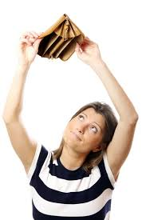
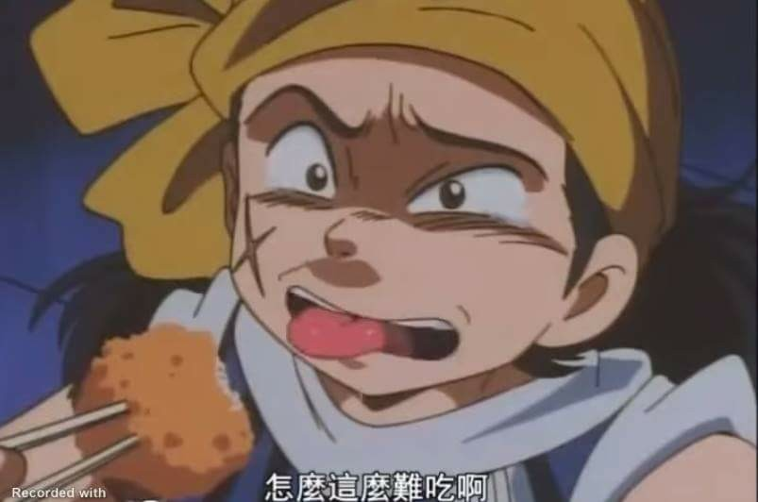
练习
A:你怎么没去看电影？
B:____________________。
A:他怎么不吃饭？
B:____________________。

Slide 30
练习-这个要怎么问？
A:____________________？
B:我搭飞机去中国。
A:____________________？
B:你先做一路汽车，坐三站下车，让后换地铁。先坐红线，再换绿线。

Slide 31
谁
A: 她是谁？
B: 她是我前女友。
A: 谁会买晚饭？
B: 妈妈会买晚饭。

Slide 32
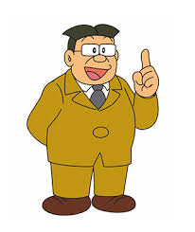
练习
A:这个女孩子是谁？
B:____________________。
A:高文中请谁喝酒？
B:____________________。
陈
王

Slide 33
练习-这个要怎么问？
A:____________________？
B:我有爸爸和妈妈的照片。
A:____________________？
B:她还请弟弟的女朋友吃饭。

Slide 34
可以怎么问？
A:____________________？
B:14岁。
A:
你今年几岁？
弟弟几岁？
你几岁开始打球？

Slide 35
可以怎么问？
A:____________________？
B:早上六点。
A:
你几点出门？
你几点吃早餐？
哥哥几点睡觉？
明天我们几点见面？

Slide 36
可以怎么问？
A:____________________？
B:医生。
A:
你爸爸是做什么的？
你妈妈是做什么的？
你几岁开始打球？
谁帮你打针？

Slide 37
可以怎么问？
A:____________________？
B:宿舍。
A:
你住哪里？
你钱包在哪里？
下课后，你要去哪里？
昨天你在哪里？

Slide 38
可以怎么问？
A:____________________？
B:我没有时间。
A:
你为什么不去纽约？
你为什么不去看电影？
你为什么不运动？

Slide 39
店员：您好，你点的菜，请慢用！ 顾客：服务员，等一下，我记得我点的是一份“清炒小白菜”啊。 店员：是啊，这就是您点的“清炒小白菜”。 顾客：那我问你，你们这清炒小白菜是荤菜Hūncài：meat dish还是素菜Sùcài：vegetarian dish？ 店员：当然是素菜了。 顾客：那这条虫子chóngzi:worm是怎么回事？ 店员：呃......这，它，它也是来吃饭的。 顾客：它吃饭为什么我要帮它付钱？我又不认识它！我也没邀请它。 店员：兄弟，它为了吃这顿dùn：measure word for a meal饭，把命都丢了，你还能要求它AA制吗！ 店员：这......

Slide 40
最后……
https://www.youtube.com/watch?v=m90N_qB6g88

